Slide 1
repl.it 사용하기 1주차_02_05
한 동 대 학 교
김경미 교수

Slide 2
학습목표
repl.it 사용하기
코드와 결과를 한 화면에서 보기

Slide 3
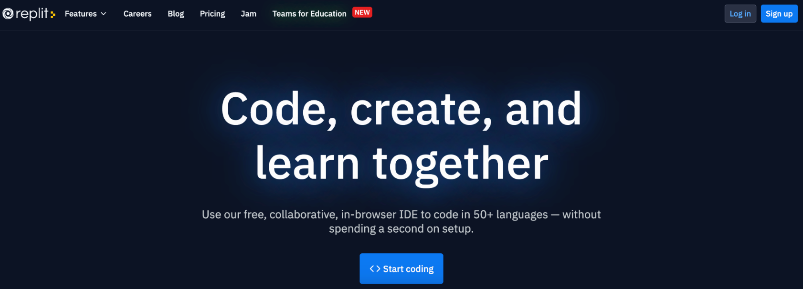
Repl.it
https://replit.com/

Slide 4
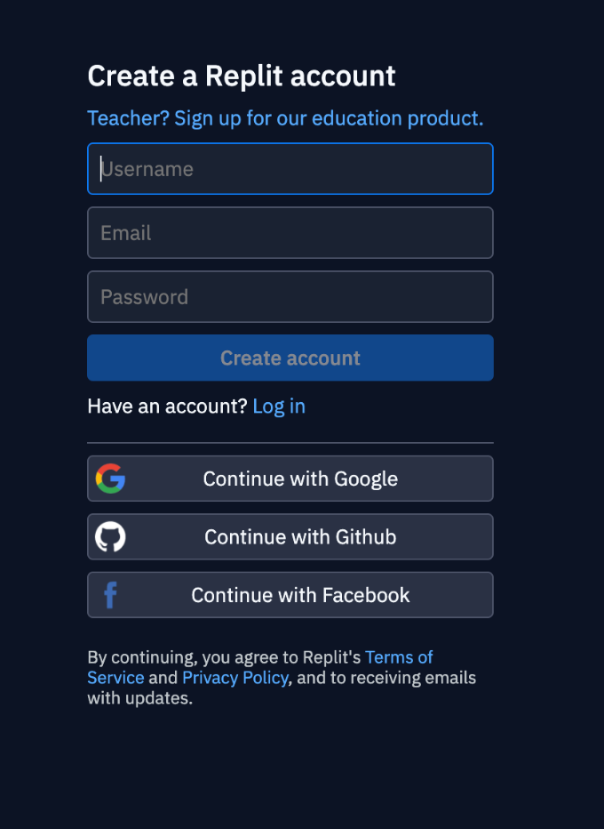
Repl.it, 회원가입

Slide 5
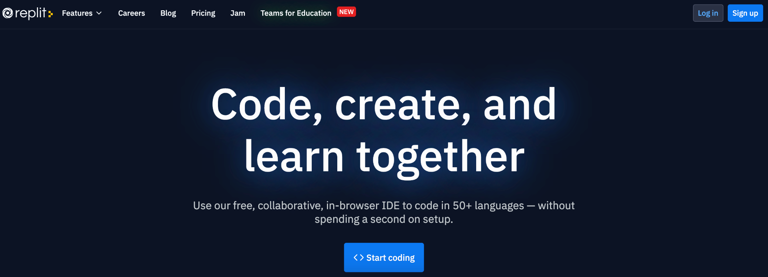
Repl.it, 로그인

Slide 6
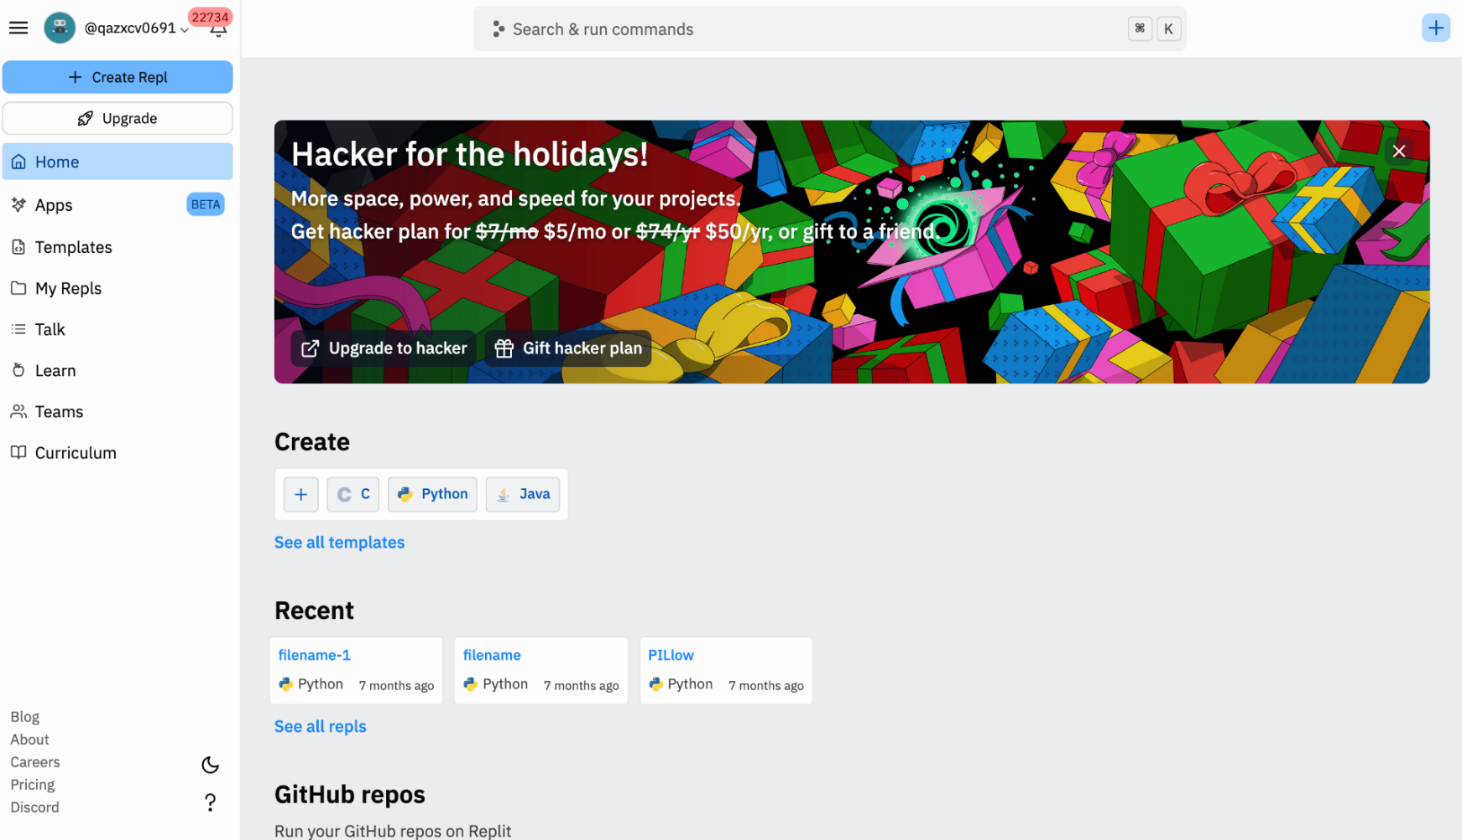
Repl.it, 새로운 창 열기

Slide 7
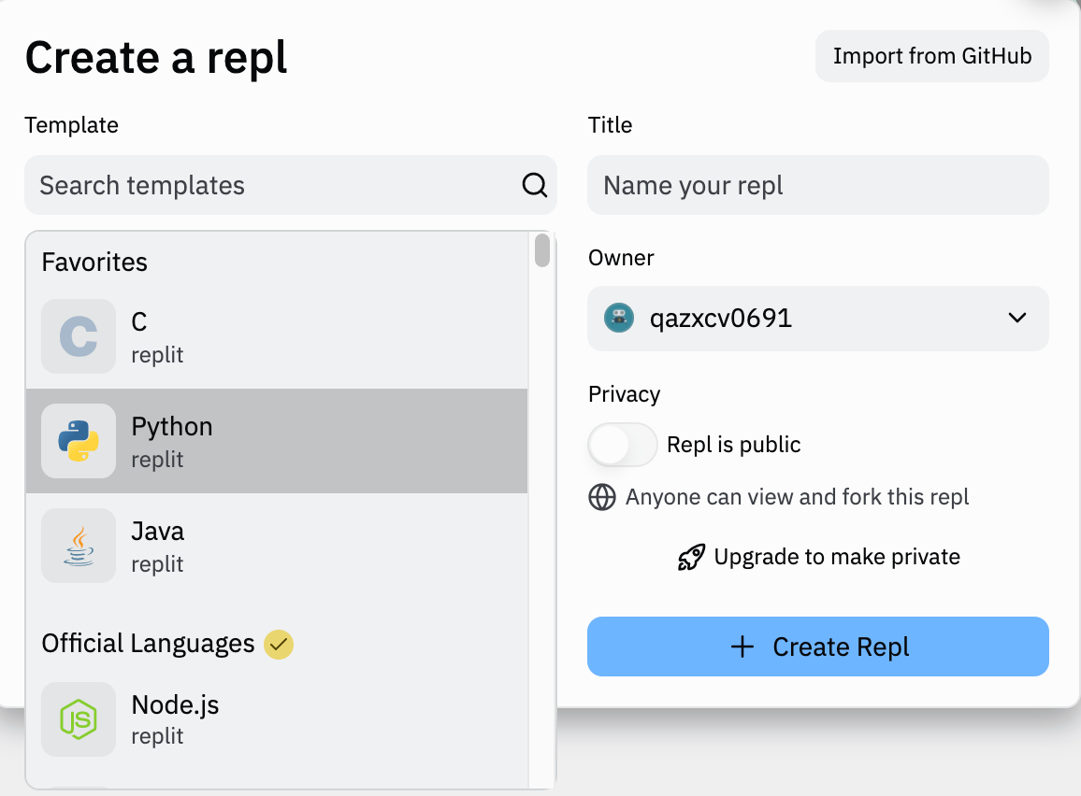
Repl.it, 프로젝트 생성

Slide 8
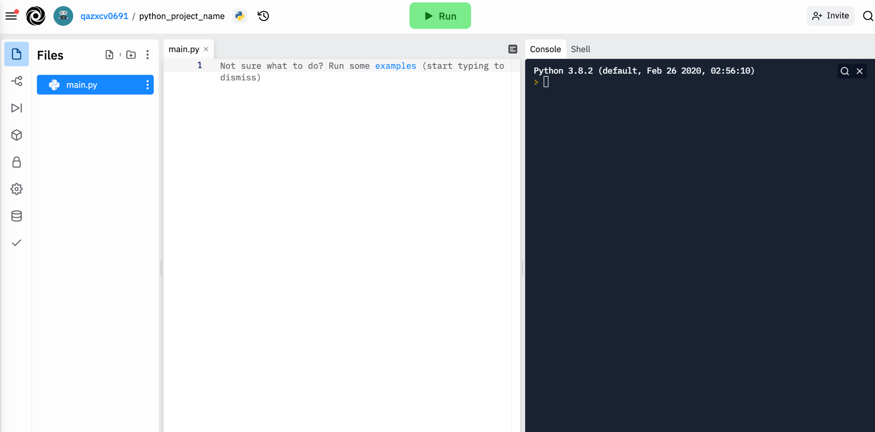
Repl.it, 프로젝트 실행

Slide 9
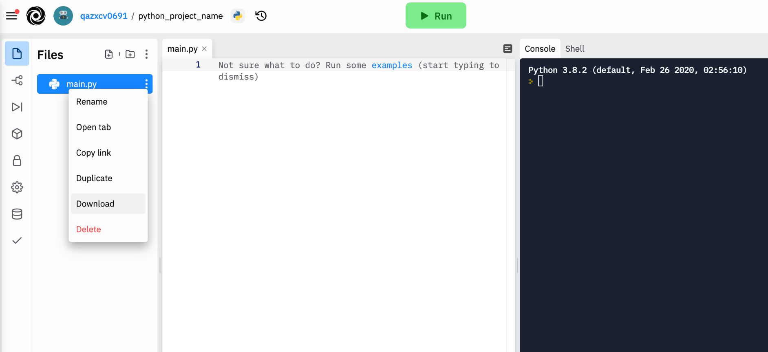
Repl.it, 다운로드

Slide 10
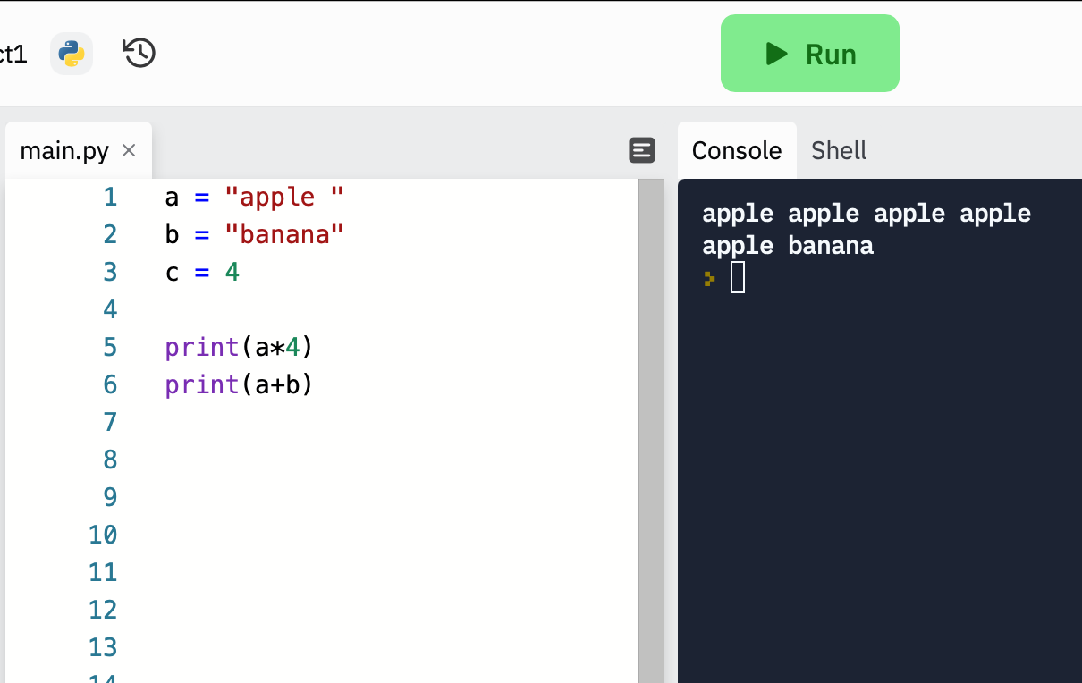
예제 입력 후 실행하기

Slide 11
강의 요약
파이썬 repl.it 사용해보기
repl.it

Slide 12
목표 달성 질문
repl.it 계정 생성은 되었는가?
예제 실행은 잘 되었는가?

Slide 13
감사합니다
1주차_02_05_ repl.it 사용하기

